Slide 1
Česká republika
5. třída

Slide 2
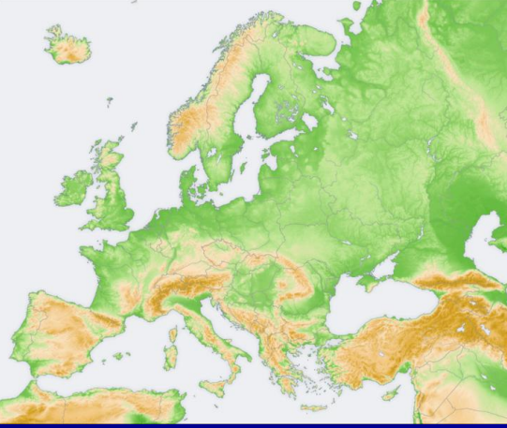
Správné podtrhněte:
Česká republika leží v Evropě – v Africe – v Asii.
Je obklopena Severním mořem – Černým mořem – pevninou.
Od území sousedních států je oddělena mořem – státní hranicí.
Je to přímořský stát – vnitrozemský stát.

Slide 3
Správné řešení:
Česká republika leží v Evropě – v Africe –
v Asii.
Je obklopena Severním mořem – Černým mořem – pevninou.
Od území sousedních států je oddělena mořem – státní hranicí.
Je to přímořský stát – vnitrozemský stát.

Slide 4
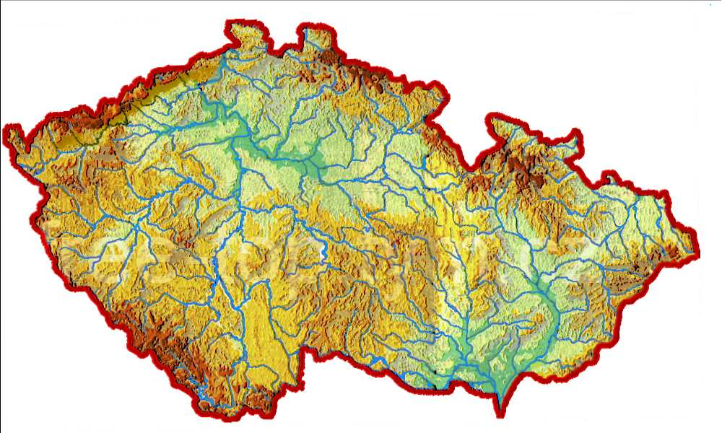
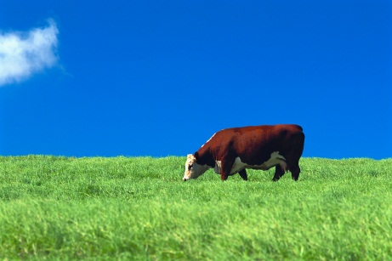
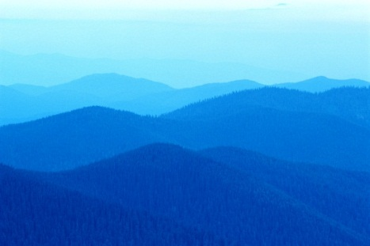
Povrch ČR
Notes:
Víte, kdo způsobuje angínu, chřipku, nebo neštovice?

Slide 5
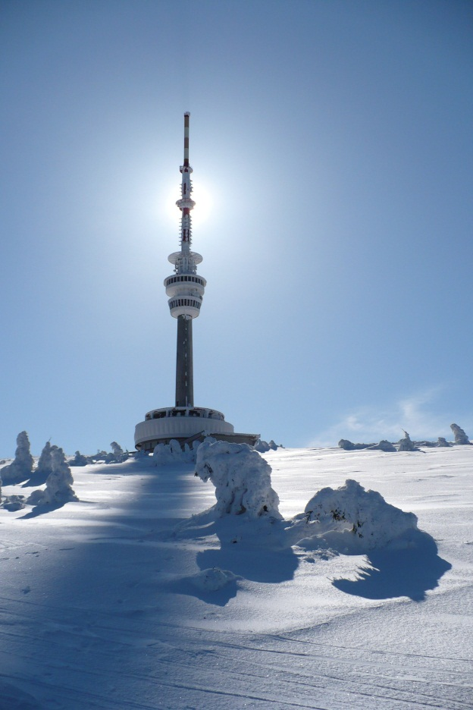
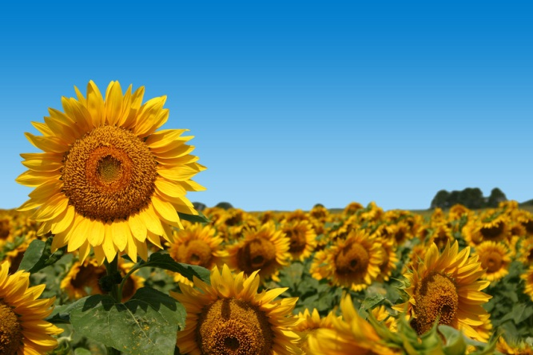
Co už víte? Pracujte s mapou ČR.
Krajina není všude stejná, naopak, je velmi různorodá. Někde se tyčí velké hory, jinde je rovina. Hranice ČR jsou zajímavé tím, že jsou většinou tvořeny horami. Nížiny najdeme především kolem velkých řek, kde je také úrodnější půda.
Krajinu dělíme podle nadmořské výšky:
nížiny - místa s nadmořskou výškou nižší než 200 m.n.m.
vysočiny – místa s nadmořskou výškou 200 až 1000 m.n.m.
hory - místa s vyšší nadmořskou výškou než 1000 m.n.m.
Slunečnice se pěstují v nížinách.
vrchol Praděd, 1491 m.n.m.

Slide 6
Povrch ČR
Zkuste si na mapě ukázat, kde se nachází hory, kde nížiny. Podle čeho jste to poznali?
Na mapě jsou hory znázorněny hnědou barvou. Čím je barva tmavší, tím jsou hory vyšší.
Nížiny se nachází kolem velkých řek. Je tam úrodná půda, tudíž se tam pěstuje více plodin. Na mapě je poznáš tak, že jsou označeny zelenou barvou.
Na mapě můžeš také naleznout oblasti, které mají většinou žlutavou barvu. Jsou to pánve a vysočiny. Nemají ráz roviny ani hor.

Slide 7
Pohoří a nížiny ČR
Polabská nížina - největší nížinou ČR, rozkládá se kolem řeky Labe.
Dolnomoravský a Hornomoravský úval - úrodné nížiny kolem řeky Moravy.
Hřensko - nejnižším bodem ČR - nadmořská výška - 115 m.n.m. Leží v severní části ČR u města Děčín.
Krkonoše - nejvyšší hory ČR. Pramení zde řeka Labe a nachází se zde nejvyšší hora ČR – Sněžka (1602 m.n.m.).
Šumava - jihozápad naší republiky. Nejvyšším bodem je Plechý (1378 m.n.m.). Na Šumavě pramení řeka Vltava.
Jeseníky - nachází se ve Slezsku, nejvyšší horou pohoří je Praděd (1492 m.n.m).
Orlické hory - leží mezi Jeseníky a Krkonošemi. Nejvyšším bodem je Velká Deštná ( 1115 m.n.m.).
Lužické hory - sever ČR. Nejvyšší horou je Luž (793 m.n.m.).
Jizerské hory – sever ČR v blízkosti Lužických hor. Nejvyšší hora je Smrk (1124 m.n.m.).
Krušné hory - nejvyšší bod je Klínovec ( 1244 m.n.m.). Leží v severozápadních Čechách.
Českomoravská vrchovina - leží mezi Moravou a Čechami. Nejvyšším bodem je Javořice (837 m.n.m.).

Slide 8
Slepá mapa – povrch ČR. Můžete pracovat s mapou.
Do slepé mapy označ Krkonoše
Šumava
Krušné hory
Beskydy
Jeseníky
Jizerské hory
Hřensko
Hornomoravský úval
Polabská nížina
Dyjsko - svratecký úval
Českomoravská vrchovina
Český les
Bílé Karpaty
České středohoří
7
6
3
1
9
15
5
13
11
8
4
2
12
14

